Slide 1
Промежуточные результаты работы над проектом "Умная ёмкость"
Выполнил
Шипилов Степан Б01-301

Slide 2
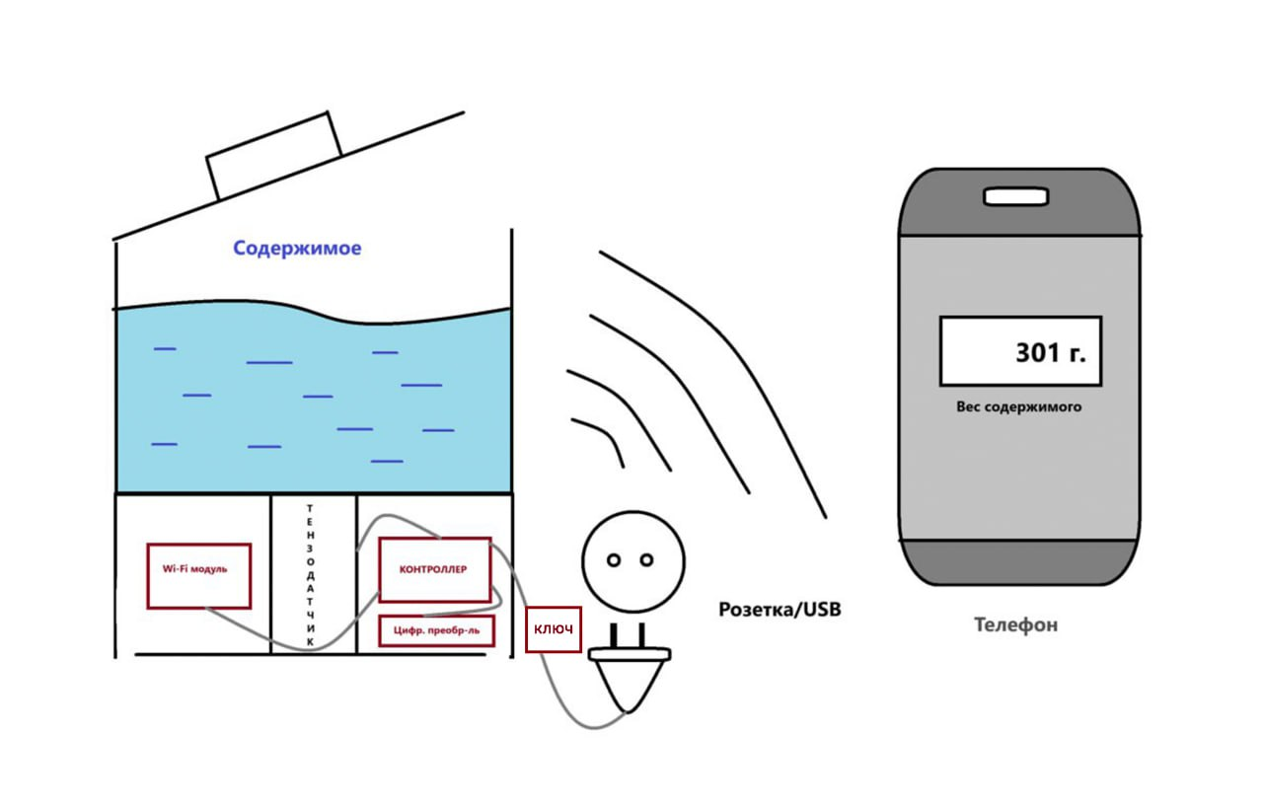
Проектирование схемы устройства
Выполнена и схематично нарисована схема будущего устройства
Следующий шаг -> выбор и покупка компонентов

Slide 3
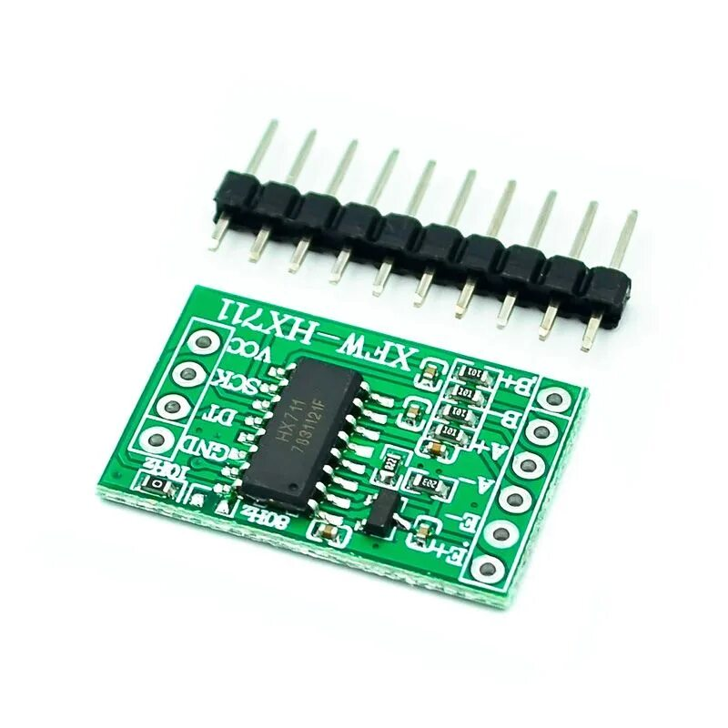
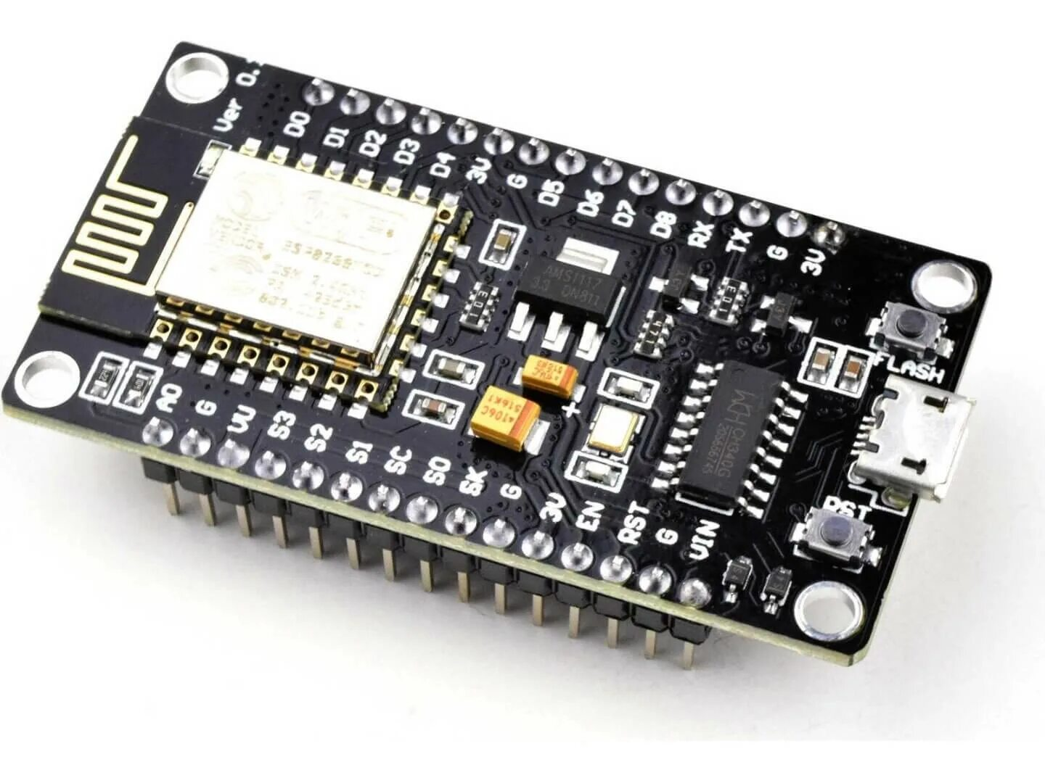
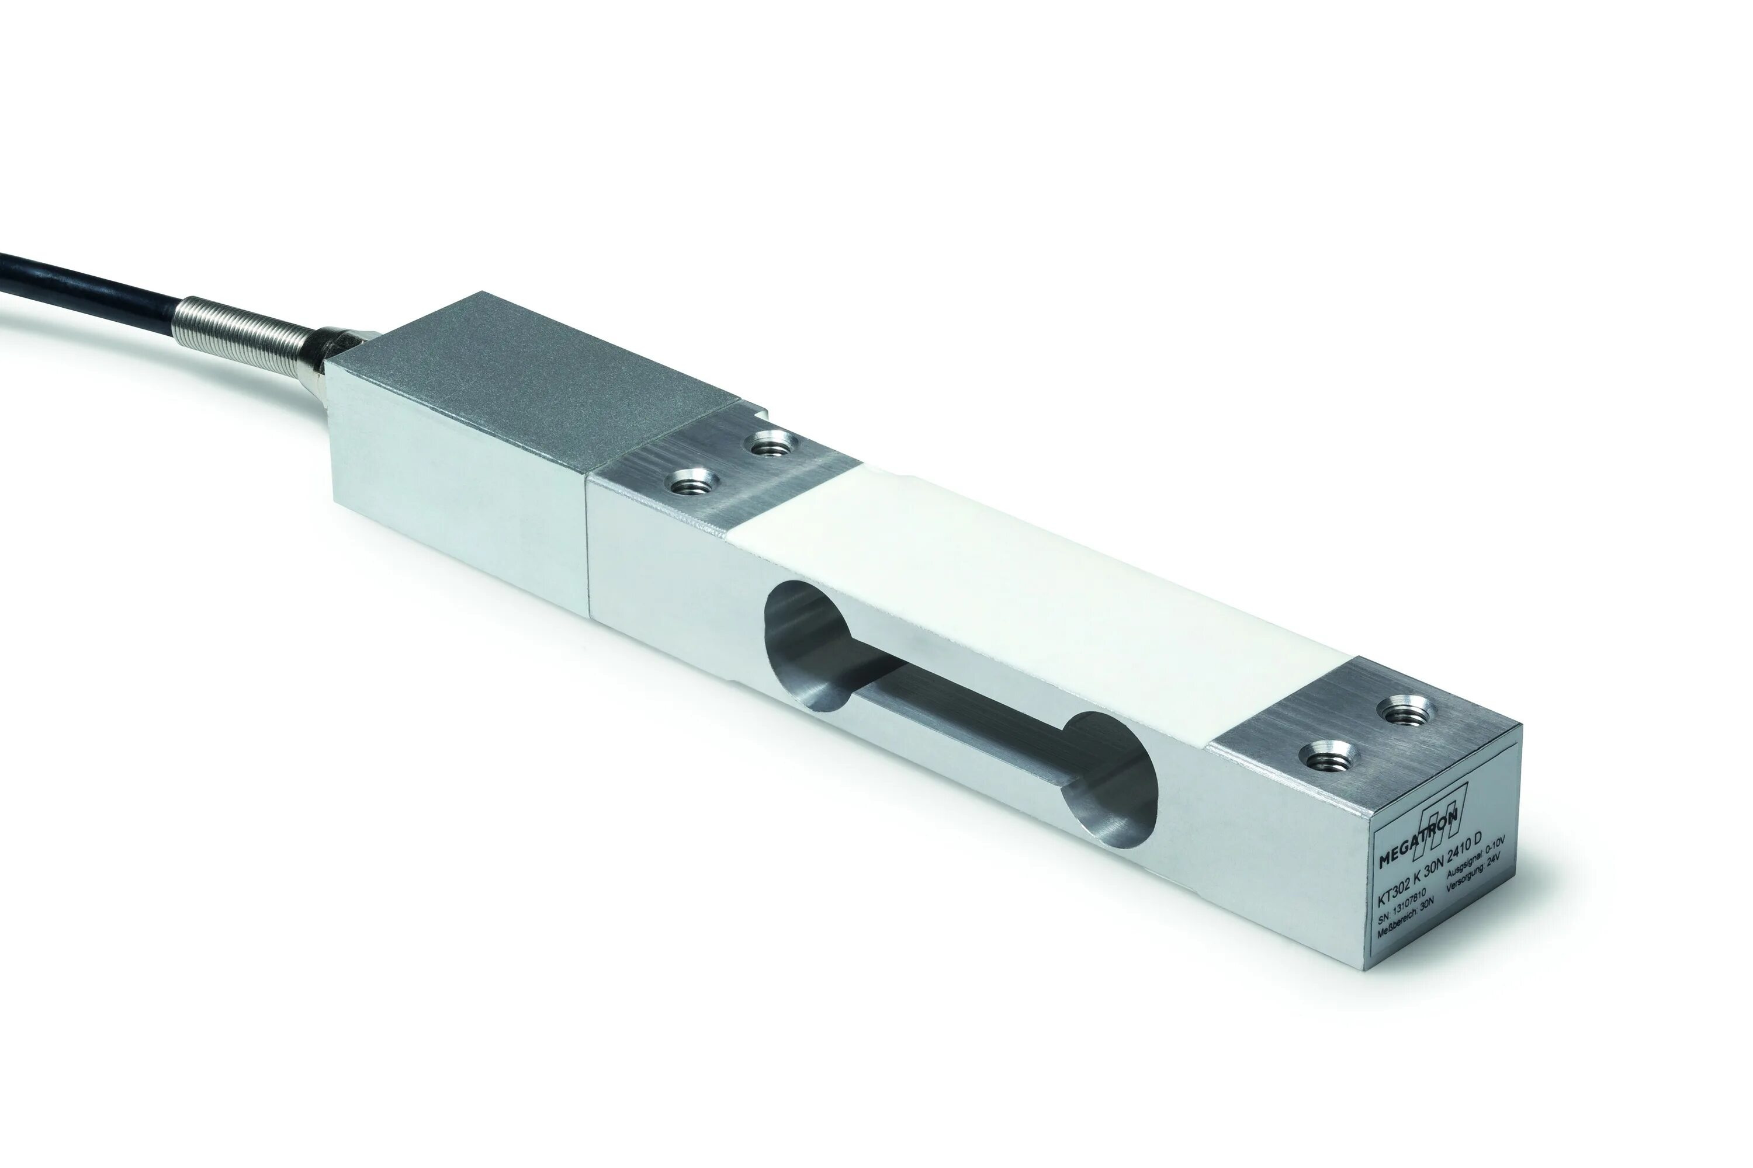
Выбор компонентов
Основные элементы системы:
HX711 — модуль для точного считывания данных с тензодатчика.
ESP8266 — микроконтроллер с Wi-Fi для передачи данных.
Тензодатчик — измерение веса содержимого.
Модуль тактовой кнопки KY-004 — сброс тары.
Следующий шаг -> Сборка схемы, подключение датчиков и тестирование передачи данных.

Slide 4
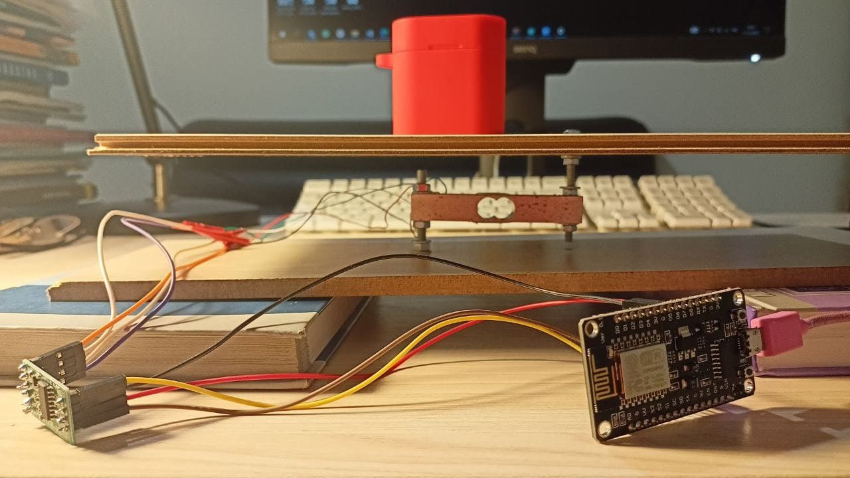
Пайка и сборка
ESP8266 подключен к HX711 и тензодатчику.
Провода припаяны, соединения проверены.
Осталось протестировать схему и откалибровать датчик.
Следующий шаг -> протестировать схему и откалибровать датчик.

Slide 5
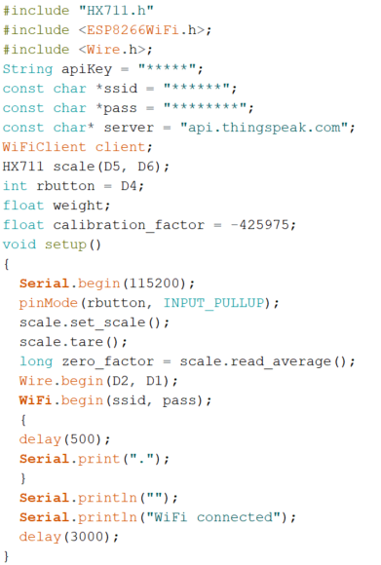
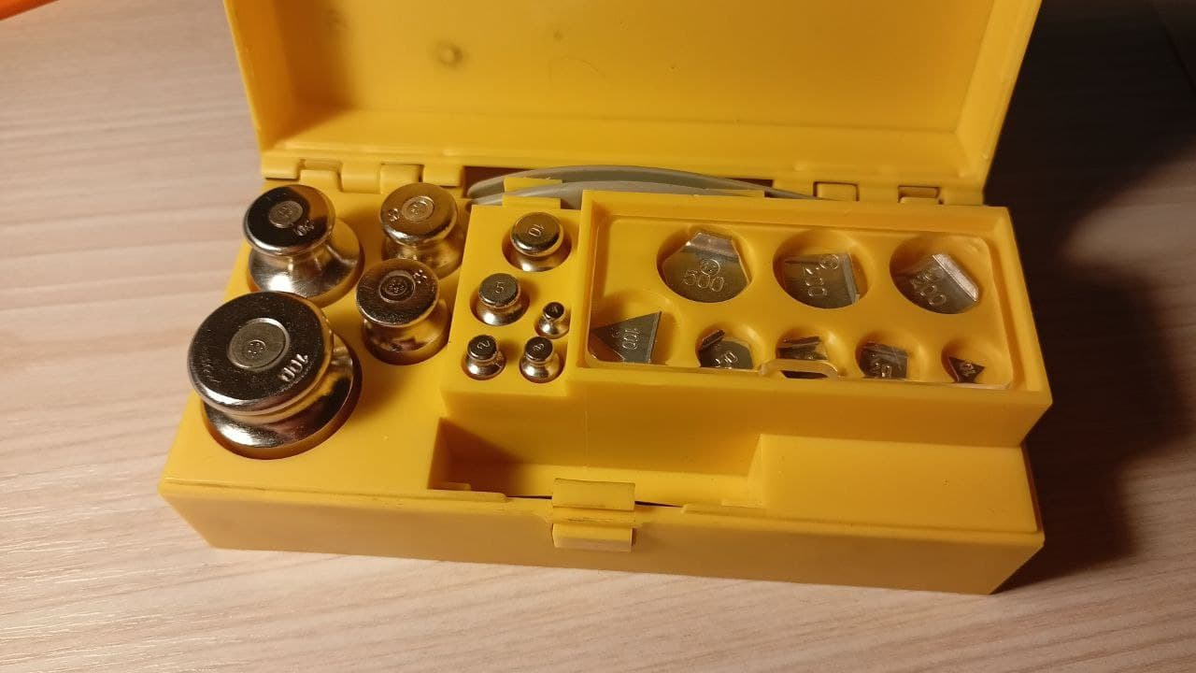
Калибровка тензодатчика
Использован груз 200 г в качестве эталона.
Настроен калибровочный коэффициент для точных измерений.
Реализовано ручное изменение коэффициента через Serial Monitor.
Следующий шаг -> реализовать передачу данных через wi-fi в приложение.

Slide 6
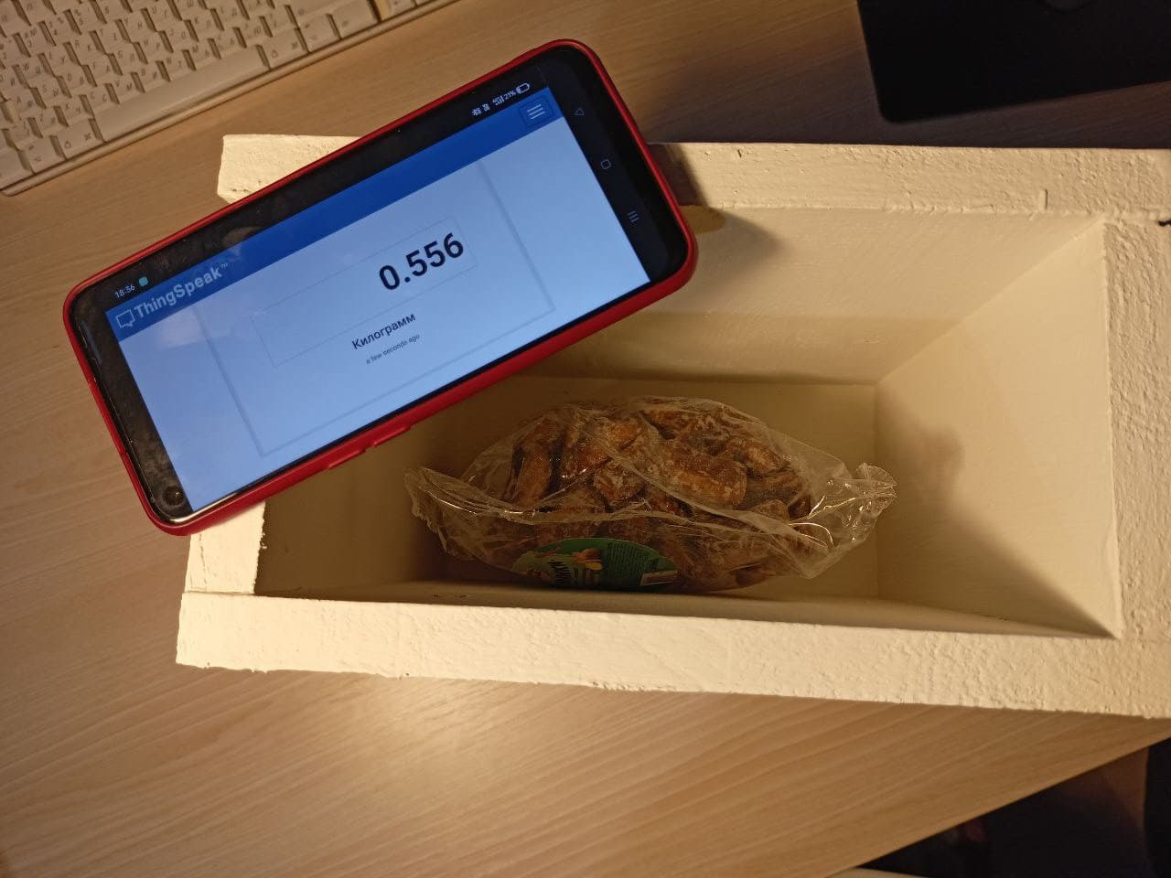
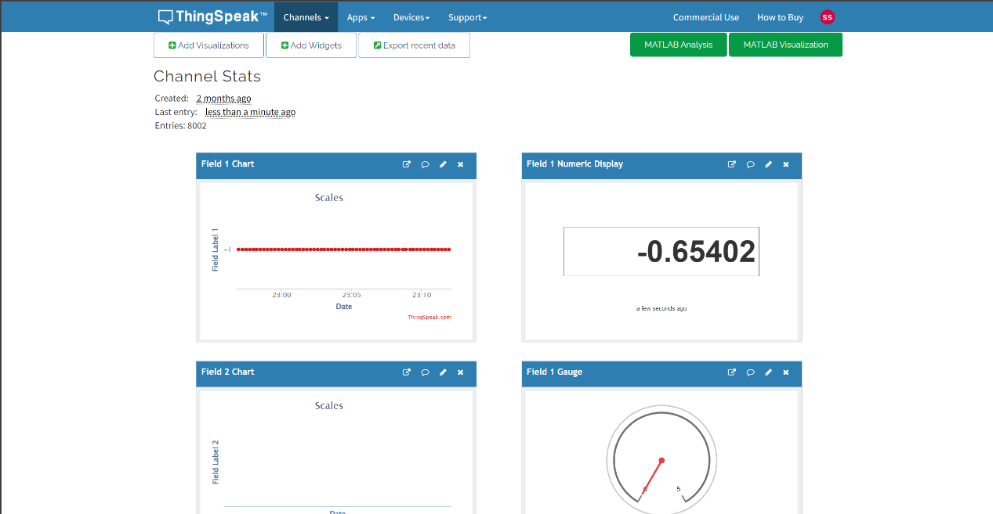
Передача данных
Реализована непрерывная передача данных
Следующий шаг -> разработка дальнейшего плану по выполнению проекта.

Slide 7
Дальнейшие планы по проекту
Собрать красивый и функциональный корпус.
Распечатать на 3-D принтере удобную ручку
Собрать устройство и привести его к рабочему виду и состоянию.

